Slide 1
Trường tiểu học ..............
Giáo viên: ...........

Slide 2
Chủ đề:
TRÁI ĐẤT
VÀ BẦU TRỜI
ÔN TẬP CHỦ ĐỀ
TRÁI ĐẤT VÀ BẦU TRỜI
(Tiết 1)

Slide 4
Khi đang ngồi yên trong lớp thì mỗi học sinh có chuyển động không? Vì sao?

Slide 5
Mỗi HS không chuyển động đối với nhau nhưng vì Trái Đất luôn chuyển động nên chúng ta cũng chuyển động theo. Chính vì vậy, tuy ngồi yên trong lớp nhưng thật ra mỗi người đều đang chuyển động đối với Mặt Trời.

Slide 7
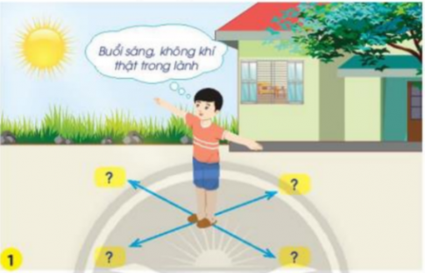
Quan sát hình 1 trong SGK trang 128 và thảo luận hoàn thành yêu cầu sau:
Buổi sáng, không khí thật trong lành
Buổi sáng, không khí thật trong lành
Chỉ và nói tên bốn phương trong hình ?

Slide 8
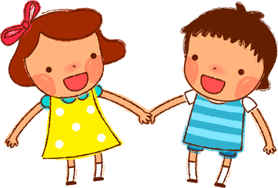
Chia sẻ trước lớp

Slide 9
Có bốn phương chính trong không gian: phương đông, phương tây, phương nam, phương bắc. Khi cánh tay phải chỉ về phương đông thì cánh tay trái chỉ về phương tây, phía trước mặt là phương bắc, phía sau lưng là phía nam.

Slide 10
HOẠT ĐỘNG 2

Slide 11
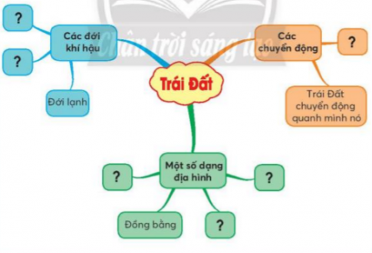
Quan sát hình 2 trong SGK trang 128: Hoàn thành sơ đồ sau:
?
Các đới khí hậu
Các chuyển động
?
?
Trái Đất
Đới lạnh
Trái Đất chuyển động quanh mình nó
Một số dạng địa hình
?
?
Đồng bằng
?

Slide 12
Có những dạng địa hình nào trên Trái Đất? Em có thể vẽ hoặc tìm hình phù hợp để minh họa.

Slide 13
Trái Đất có những chuyển động gì?
Trên Trái Đất có các đới khí hậu nào? Hoạt động tiêu biểu của người dân ở đới khí hậu đó như thế nào?

Slide 14
Chia sẻ trước lớp

Slide 15
HOẠT ĐỘNG TIẾP NỐI SAU BÀI HỌC

Slide 16
Sưu tầm một số hình ảnh về đồng bằng, núi, cao nguyên, sông, hồ, biển nổi tiếng của địa phương và ở Việt Nam.

Slide 17
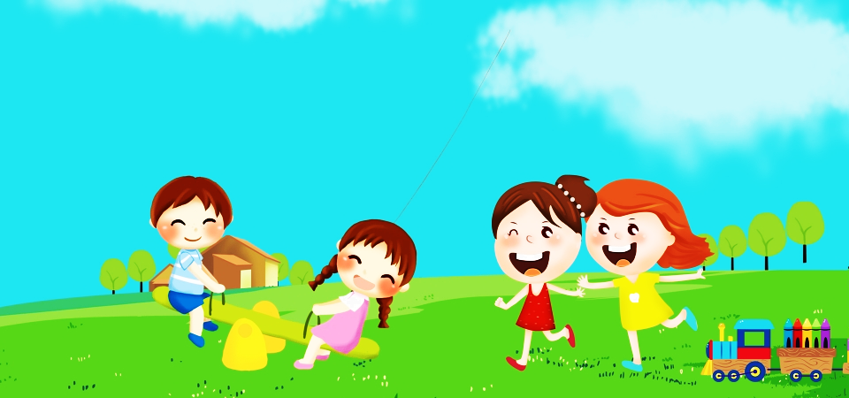
Chào tạm biệt các em !

